Slide 1

La fisica nucleare ai Laboratori Nazionali del Sud
Diana Carbone

Slide 2
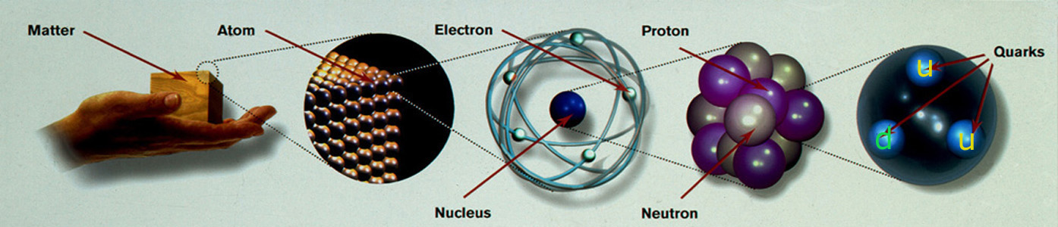
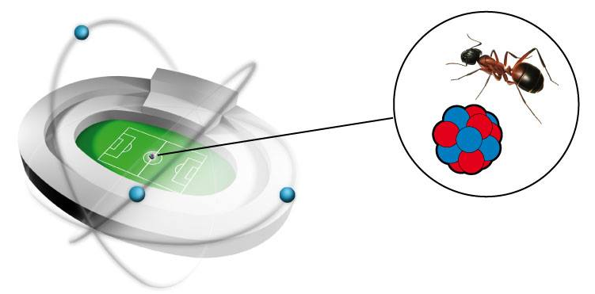
L’atomo e il nucleo atomico
u
d
u
L’atomo è costituito da un nucleo centrale ed una nube di elettroni che vi orbitano intorno
Un nucleo è circa 10000 volte
più piccolo di un atomo
Notes:
Cosa e’ il nucleo e quali sono le sue dimensioni
Discussione introduttiva : come facciamo a studiare un oggetto cosi piccolo ?????

Slide 3
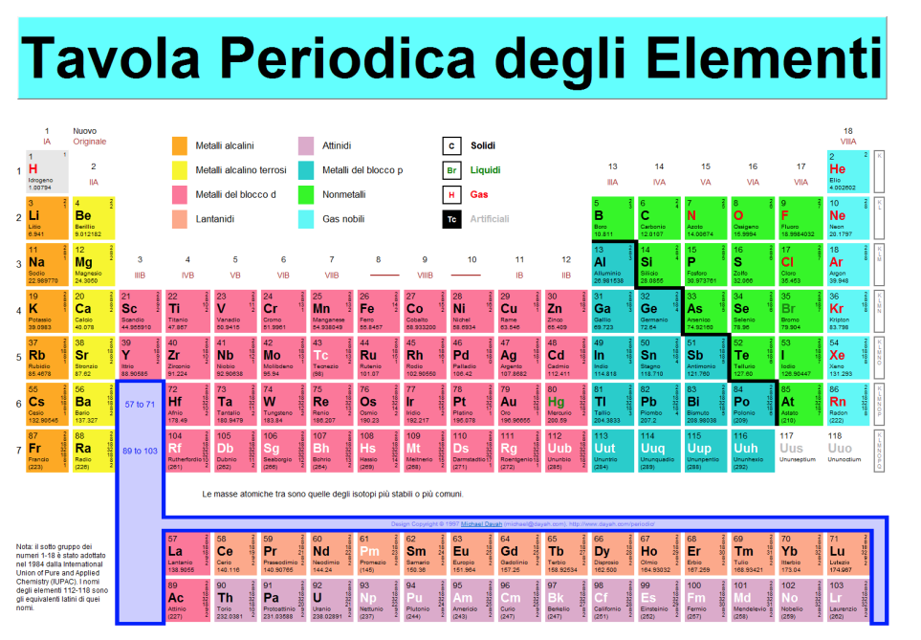
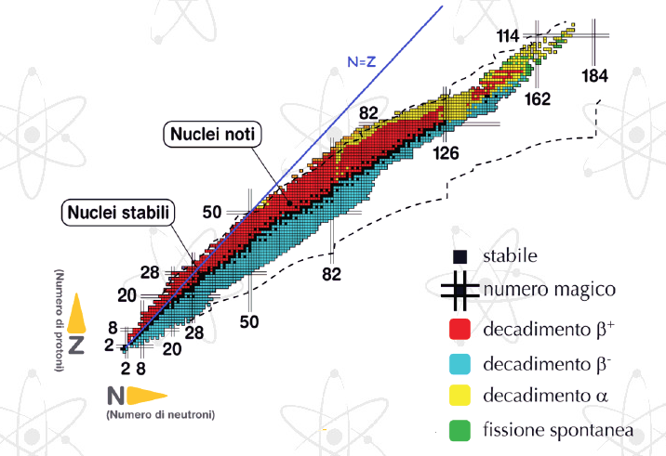
La classificazione dei nuclei

Slide 4
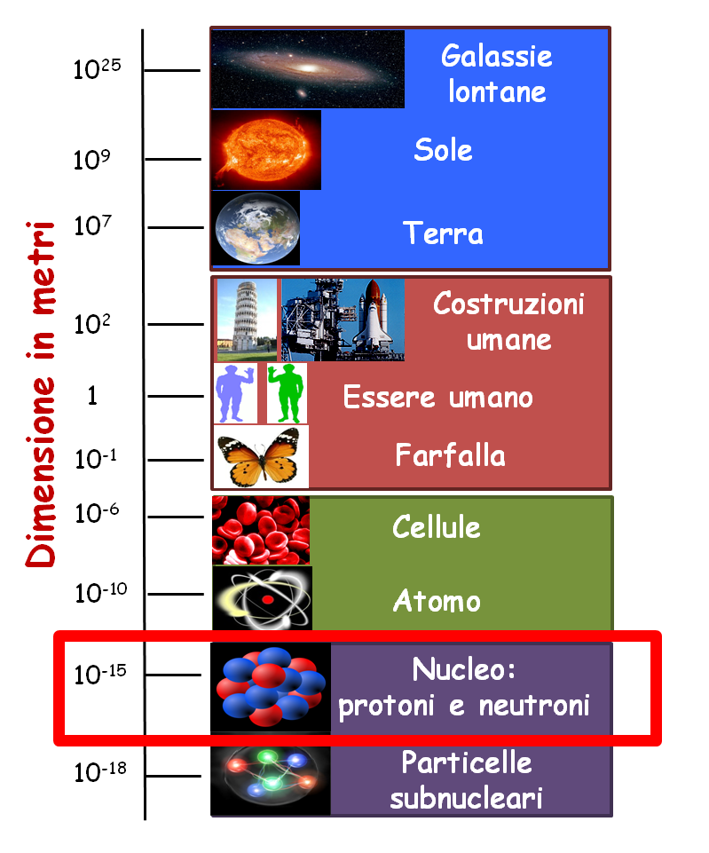



Come osservare i nuclei
?
Come studiare i nuclei e con quali strumenti ?
Notes:
Cosa e’ il nucleo e quali sono le sue dimensioni
Discussione introduttiva : come facciamo a studiare un oggetto cosi piccolo ?????

Slide 5
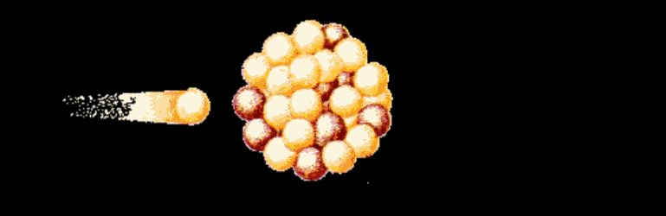
Come osservare i nuclei
Facendoli collidere tra loro ed «osservando» i frammenti (particelle) emessi
Abbiamo bisogno di:
un acceleratore di particelle
una lamina sottile di nuclei bersaglio
rivelatori per caratterizzare le particelle emesse
Notes:
Per comprendere come sono fatti i nuclei e come interagiscono tra loro dobbiamo farli collidere e osservare i frammenti che vengono emessi in seguito a questa collisione.
Dobbiamo cioè romperli, come fanno i bambini quando vogliono vedere come funziona una cosa: la rompono!
Abbiamo bisogno quindi di un acceleratore per aumentare la velocità (Velocità ←→ Energia) del nostro nucleo, un fogliolino sottile o un gas che contenga i nuclei bersaglio e un sistema per intercettare le particelle emesse in seguito all’urto e cercare di trarre quante più informazioni possibili su di esse.
Abbiamo visto che all’interno dei nostri laboratori sono disponibili due acceleratori di particelle. Uno a più bassa energia TANDEM ed un ad energie più elevate CICLOTRONE.
(Come i visitatori hanno già visto nelle animazioni TANDEN e CS) Cambiare energia alla quale avviene la collisione significa provocare diversi tipi di processi. Ad esempio:
TANDEM → BASSA ENERGIA:
Uno dei possibili processi sono le Reazioni di fusione in cui il nucleo proiettile ed il nucleo bersaglio si uniscono a formare un nuovo elemento che poi decade emettendo energia.
CS → ALTA ENERGIA:
Uno dei possibili processi sono le Reazioni di multiframmentazione
Per studiare i nuclei in condizioni più estreme un metodo è quello di romperli in numerosi frammenti più piccoli.

Slide 6
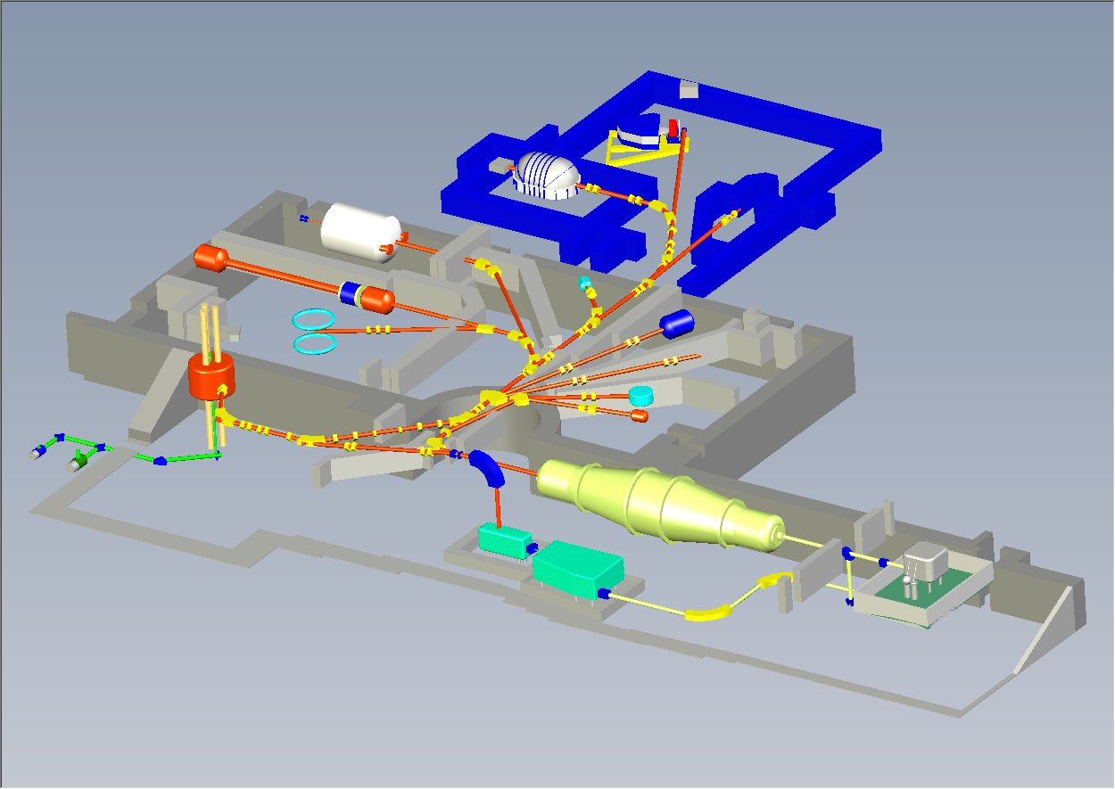
I Laboratori Nazionali del Sud
CHIMERA
MAGNEX
MEDEA
TANDEM
CICLOTRONE
SORGENTE
Notes:
Capito che abbiamo bisogno di un acceleratore, un bersaglio e dei rivelatori ecco una pianta dei LNS.
Possiamo sottolineare la presenza dei due acceleratori, I tubi rossi dove e’ fatto il vuoto per farci viaggiare le particelle
Accelerate ed I magneti gialli tramite i quali possiamo portare il fascio su un determinato sistema di rivelazione
All’interno del quale avvengo le collisioni.
Evidenziate in rosso le zone che si visiteranno.

Slide 7
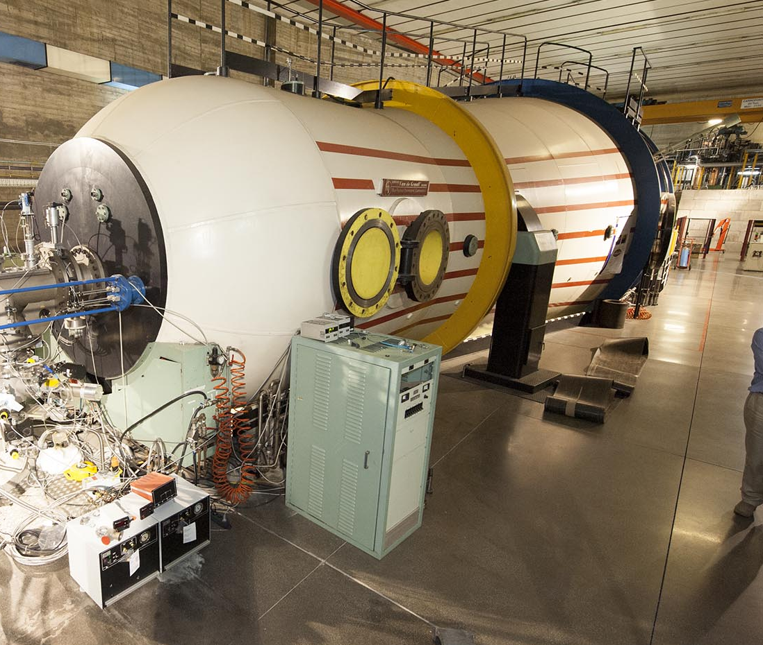
I Laboratori Nazionali del Sud
L’acceleratore Tandem

Slide 8
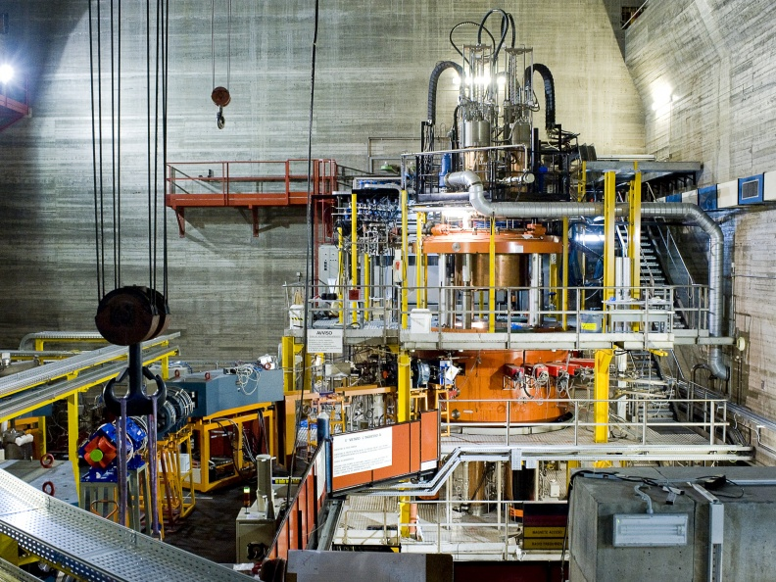
I Laboratori Nazionali del Sud
Il Ciclotrone Superconduttore

Slide 9
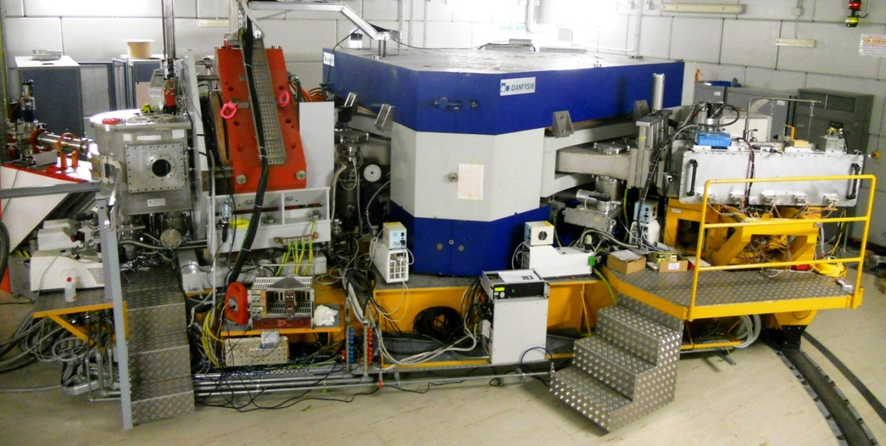
I Laboratori Nazionali del Sud
Lo spettrometro magnetico MAGNEX

Slide 10
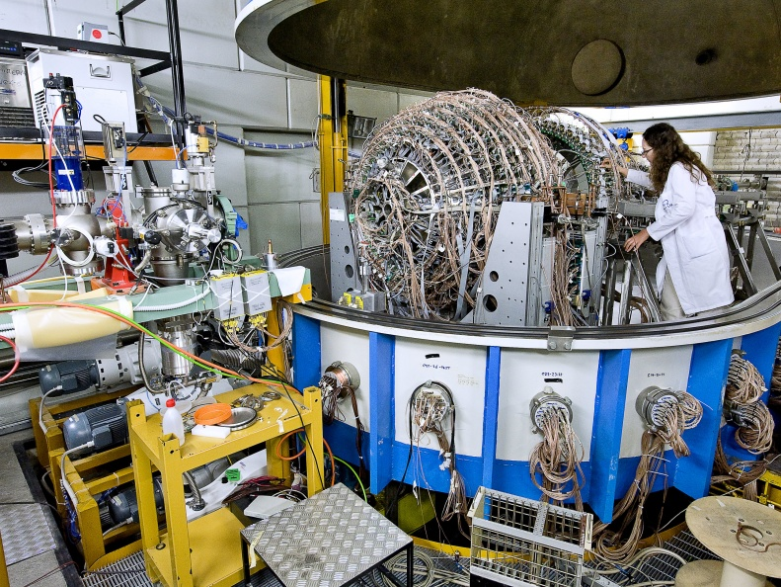
I Laboratori Nazionali del Sud
Multirivelatore Chimera

Slide 11


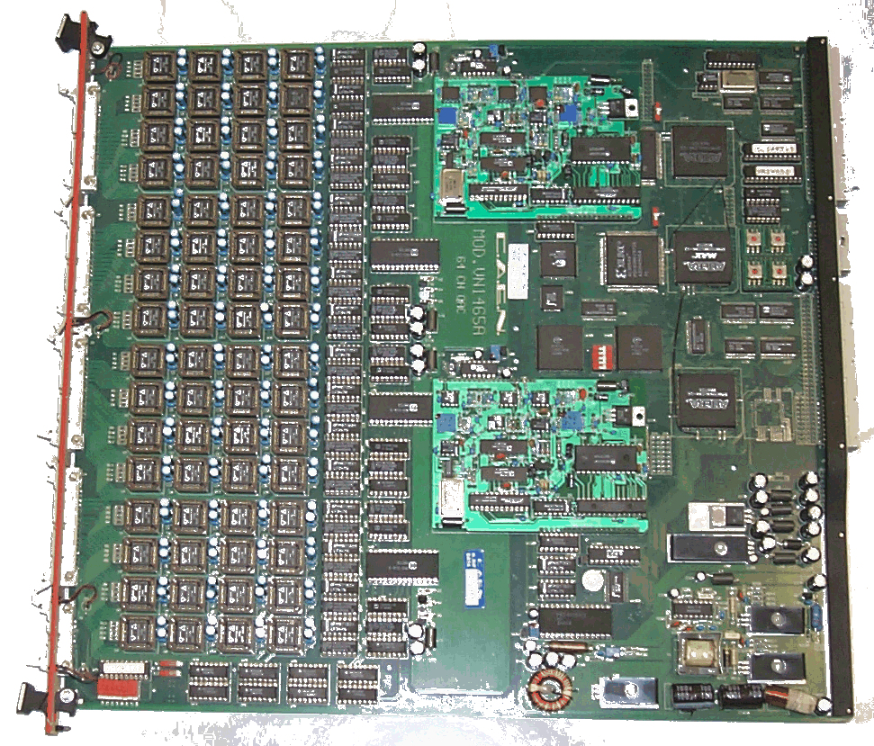
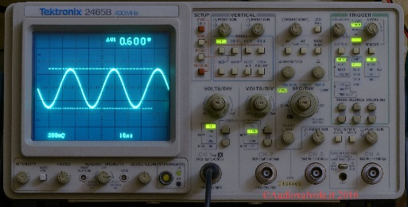
Dalla rivelazione al risultato sperimentale
Anodo
-
-
Impulso elettrico
Altezza diversa →Energia diversa
-
-
-
-
Campo
Elettrico
-
+
-
+
+
+
+
Particella incidente
+
+
+
Particella incidente
Catodo
Processo di ionizzazione
-
elettroni
ioni positivi
+
Oscilloscopio
Interpretazione e
Pubblicazione
Analisi Dati
Conversione
Analogico - Digitale
Notes:
Cerchiamo di capire come questi rivelatori ci permettono di “vedere” le particelle.
Supponiamo di voler rivelare una particella con carica elettrica. Quando la particella attraversa il rivelatore strappa gli elettroni degli atomi che costituiscono il materiale di rivelazione che incontra lungo la sua traiettoria. In questo modo crea cariche positive e negative che vengono raccolte grazie ad un campo elettrico formando una piccola corrente. Grazie ad uno oscilloscopio è possibile visualizzare questi impulsi elettrici. (A questo punto possono essere mostrati all’oscilloscopio i segnali generati dai raggi cosmici, il rivelatore utilizzato è uno scintillatore.)
Durante un esperimento i segnali prodotti dal rivelatore vengono inviati ad una strumentazione dedicata che effettua una conversione analogico/digitale. I dati ottenuti vengono memorizzati su un PC. Tutti questi dati vengono quindi analizzati e interpretati dal ricercatore.
E’ interessante sottolineare che sono stati proprio gli studi di fisica di base (interazione particella materia) a darci le conoscenze per “inventare” su sistema per “vedere” le particelle.

Slide 12
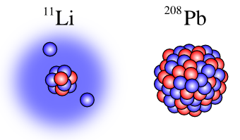
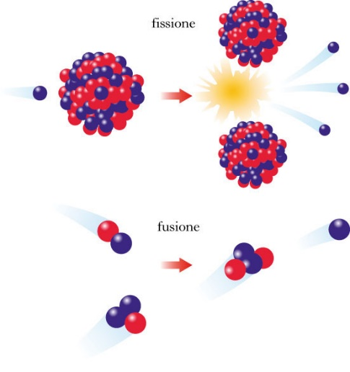
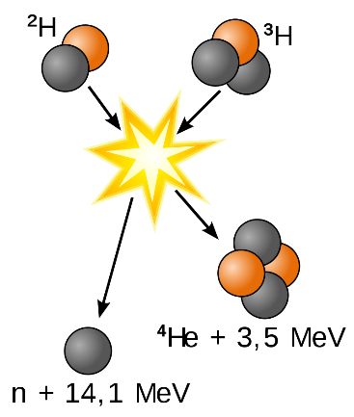
La Ricerca ai LNS
Struttura del Nucleo:
dimensioni, forma, livelli energetici, vite medie, distribuzione di carica, moti collettivi …
Meccanismi di Reazione:
differenti processi, collegati alle proprietà delle forze nucleari, mediante i quali i nuclei interagiscono, come scattering elastico, scattering inelastico, fusione, fissione
Astrofisica Nucleare:
Come sono sintetizzati gli elementi nelle stelle ?
Quali sono le reazioni nucleari coinvolte nella produzione di energia nelle stelle?
Notes:
A questo punto si introducono per grandi line gli studi che vengono effettuati agli LNS.
Si può sottolineare che i diversi studi che si vogliono condurre richiedono l’utilizzo di diversi tipi di rivelatori disposti in diverse configurazioni.
Diagramma della reazione esotermica D-T (deuterio-trizio) con la produzione di elio e l'emissione di energia.

Slide 13
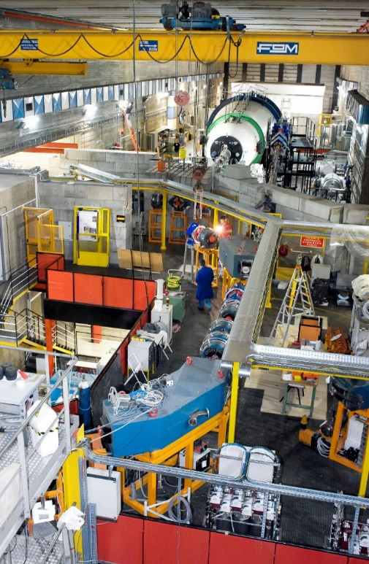
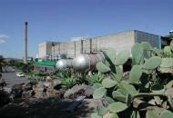
Il progetto POTLNS
Progetto di potenziamento del Ciclotrone e delle infrastrutture dei LNS
Finanziato dal MUR (progetto PON) con 19.4 M€
Stimolato dal caso di fisica del progetto NUMEN
Aumentare l’intensità dei fasci di ioni accelerate dal Ciclotrone
(da 100 W a 5-10 kW)

Slide 14
Il progetto POTLNS
Estrazione tramite stripping
Metodo basato sull’improvviso cambio della rigidità magnetica del fascio accelerato quando viene cambiato il suo stato di carica mediante l’attraversamento di un sottile foglio (stripper)
Per ioni con A < 40 ed energie maggiori di 15 MeV/u, ci si aspetta una efficienza del 99%
Vecchio canale di estrazione (elettrostatico)
Intensità attuali
¹³C⁴⁺ @ 45 MeV/u, P_{extr} = 100 watt, I= 1x10¹² pps
Intensità previste:
¹²C⁴⁺ @ 45 MeV/u, P_{extr} = 8100 watt, I = 9.4x10¹³ pps
Altre specie atomiche:
¹⁸O, ²⁰Ne, ⁴⁰Ar, …
Nuovo canale di estrazione
Notes:
It was considered a beam of 20Ne 60 AMeV 85 eμΑ. Also, a loss of 10 Watt along the beam line, close to the region of the focal plane detector, was considered in the simulation.
The estimated neutron flux close to the focal plane detector is at most 1.2*10(^5) neutrons cm^(-2) s^(-1), without considering any shielding material (e.g. polyethylene).

Slide 15
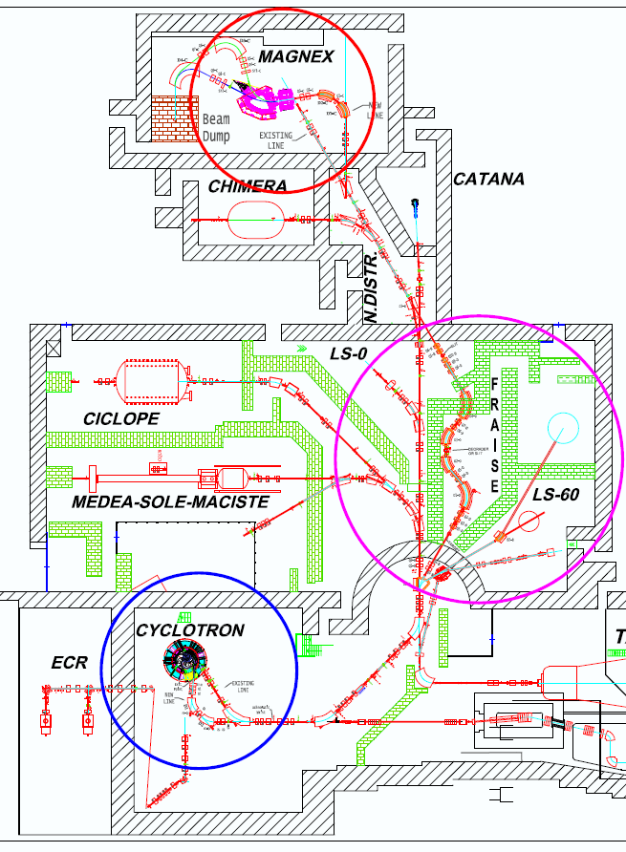
FRAISE: a new FRAgment In-flight Separator
Produzione di fasci di ioni radioattivi
Exit Slits
Achromatic waist
Linea di fascio FRAISE
Formata da 4 dipoli e 6 quadrupoli magnetici posti in configurazione simmetrica
Degrader or Energy selection slits
Production target
X,Y selection slits
Courtesy of P. Russotto

Slide 16
FRAISE: produzione di fasci
RIB | Fascio Primario/Energia (AMeV) | Intensità (kHz) | Energia RIB (AMeV) | Purezza (%)
¹⁴Be | ¹⁸O/55 | 2.6 | 46 | 2
¹⁴Be | ¹⁸O/55 | 2.2 | 43 | 70
¹³N | ¹⁶O/40 | 1230 | 4 | 54
¹⁴O | ¹⁶O/40 | 807 | 4 | 36
¹⁶C | ¹⁸O/55 | 6800 | 40 | 60
¹⁸Ne | ²⁰Ne/60 | 16700 | 43 | 16
¹⁸Ne | ²⁰Ne/60 | 3120 | 24 | 47
¹⁷F | ²⁰Ne/60 | 3300 | 23 | 49
³⁴Si | ³⁶S/40 | 980 | 11 | 81
³⁸S | ⁴⁰Ar/40 | 1840 | 17 | 66
³⁴Ar | ³⁶Ar/50 | 2800 | 41 | 4
³⁴Ar | ³⁶Ar/50 | 426 | 41 | 12
⁴⁶Ar | ⁴⁸Ca/50 | 1000 | 38 | 50
⁶⁸Ni | ⁷⁰Zn/40 | 490 | 18 | 50
Supponendo 2 kW di fascio primario
Facility competitiva nella produzione di Fasci di Ioni Radioattivi (RIBs) di massa medio-leggera (A < 70)
Courtesy of P. Russotto

Slide 17
La ricerca in fisica nucleare oggi

Slide 18
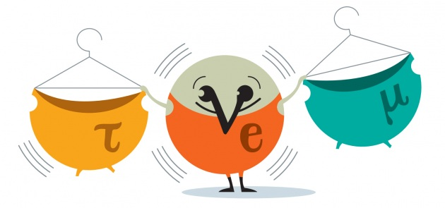
Il neutrino
La particella più elusiva e più misteriosa dell’universo conosciuto
Ogni secondo il nostro corpo è attraversato da decine di migliaia di miliardi di neutrini
Qual è la loro massa?
Qual è la loro natura?
Notes:
Manuela

Slide 19
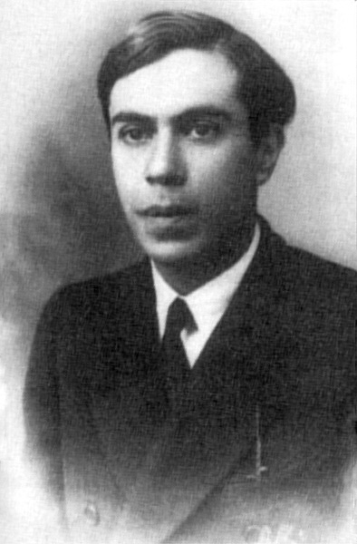
Il neutrino potrebbe essere l’antiparticella di se stesso?
Ettore Majorana
Il Nuovo Cimento 14, 171 (1937)
Notes:
Manuela

Slide 20
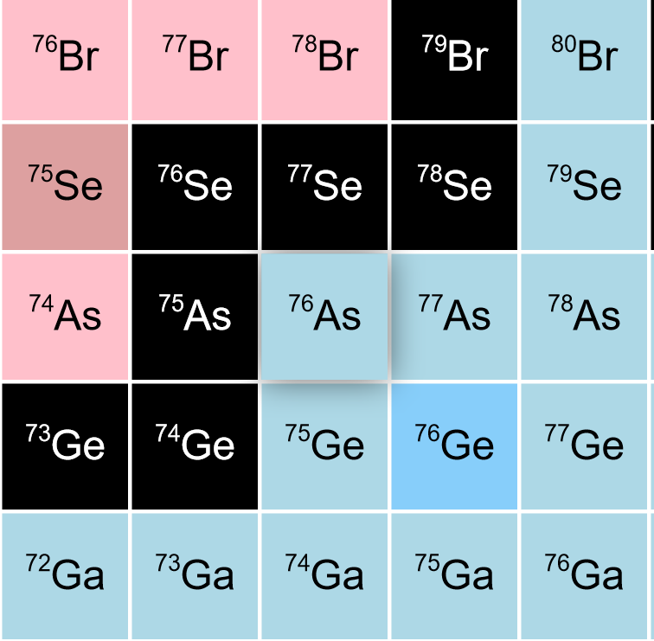
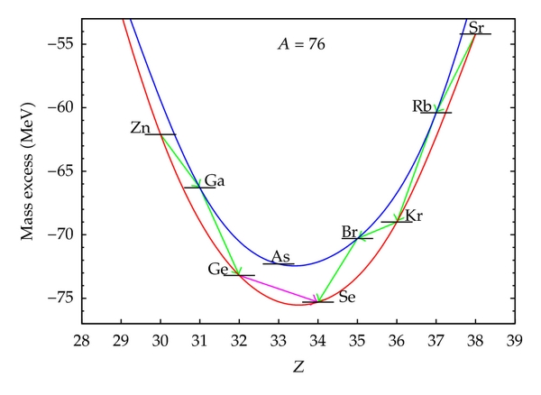
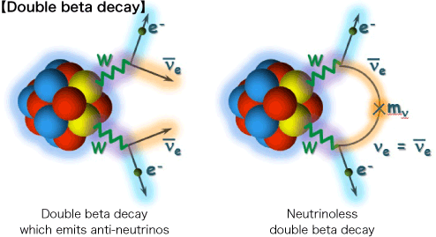

Doppio decadimento beta senza neutrini
Il processo 0νββ è considerato uno dei più promettenti per fornire risposte sulla natura e sulla massa dei neutrini
${{}_{Z}^{A}X}_{N}→$ ${{}_{Z+2}^{A}Y}_{N−2}+{2e}^{−}$
Processo mediata dall’interazione debole
Osservabile in nuclei pari-pari quando il singolo β-decay è energeticamente proibito

Slide 21
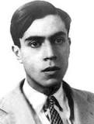
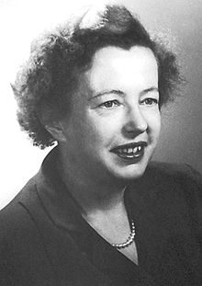
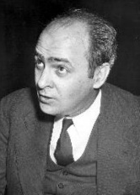
Doppio decadimento beta
Two-neutrino double beta decay (2νββ decay)
Neutrinoless double beta decay (0νββ decay)
Osservato in 11 nuclei dal 1987
Non ancora osservato
M. Goeppert-Mayer, Phys Rev. 48 (1935) 512
E. Majorana, Il Nuovo Cimento 14 (1937) 171
W. H. Furry, Phys Rev. 56 (1939) 1184
  Processo previsto dal Modello Standard
  T_{1/2} ≈ 10¹⁹ to 10²⁴ yr
  Processo oltre il Modello Standard
  Accesso alle masse efficaci dei neutrini
  Violazione della conservazione del numero leptonico

Slide 22

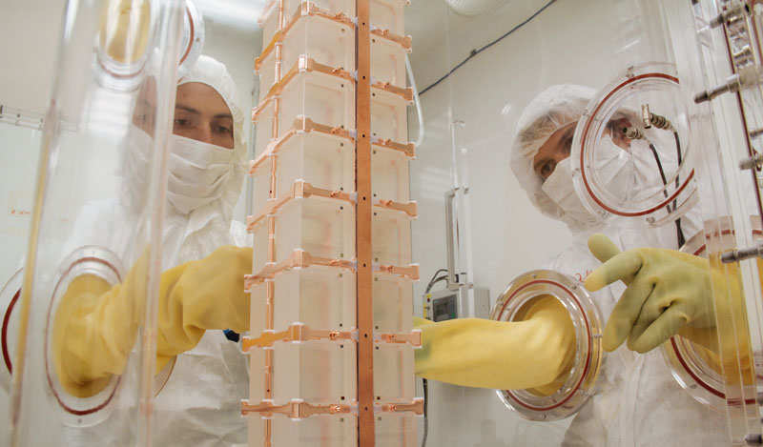
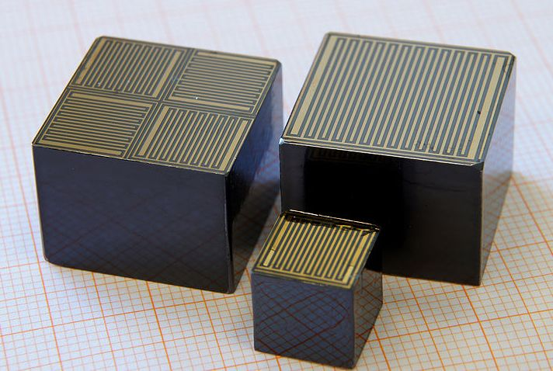
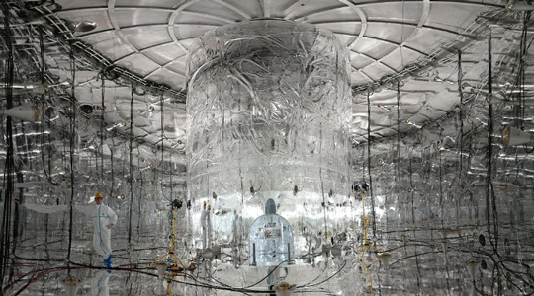




Doppio decadimento beta senza neutrini
$$e^{−}$$
$ν$ = $\overline{ν}$
$\overline{ν}$ = $ν$
Viene ricercato in tutto il mondo
$$e^{−}$$
Non ancora osservato sperimentalmente!
Notes:
Manuela

Slide 23
NUMEN
NUclear Matrix Elements for Neutrinoless double beta decay

Slide 24
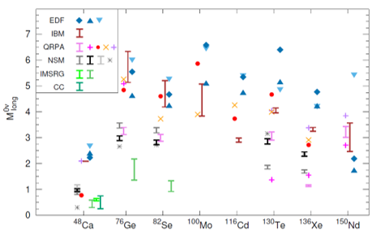
L’idea del progetto NUMEN
Contiene le masse efficaci dei neutrini
Tempo di dimezzamento
Spazio delle fasi degli elettroni
Elemento di matrice nucleare (NME)
Esprime la probabilità di transizione di un processo nucleare
Viene calcolato con diversi modelli teorici e presenta grandi incertezze
Valori attuali dei NME
Nuove misure sperimentali:
Reazioni di Doppio Scambio di Carica tra ioni pesanti (DCE)
M. Agostini et al., Rev. Mod. Phys. 95, 025002 (2023)
H. Ejiri et al., Phys. Rep. 797 (2019) 1–102

Slide 25
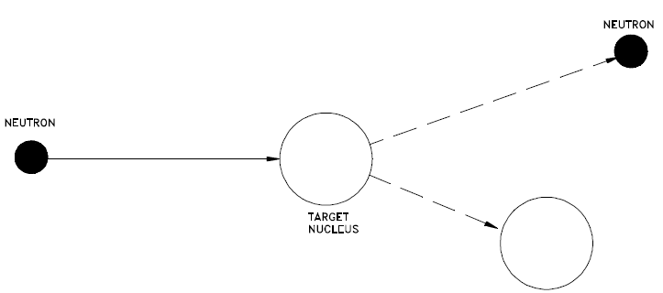
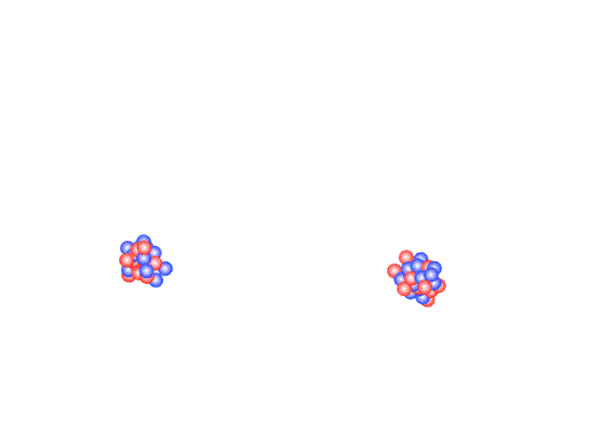
Le reazioni di doppio scambio di carica
²⁰Ne + ⁷⁶Ge ²⁰O + ⁷⁶Se
rivelatore
Rivelatore
Identificare le particelle (massa, carica)
Misurare l’energia
Misurare l’angolo
Contarle
⁷⁶Ge
proiettile
Prodotti di reazione
²⁰Ne
(¹⁸O,¹⁸O)
bersaglio
(¹⁸O,¹⁶O)
⁷⁶Se | ⁷⁷Se | ⁷⁸Se
⁷⁵As | ⁷⁶As | ⁷⁷As
⁷⁴Ge | ⁷⁵Ge | ⁷⁶Ge
(¹⁸O,¹⁷O)
(¹⁸O,¹⁸F)
(¹⁸O,¹⁹F)
Z
(²⁰Ne,²⁰O) and ββ-
(²⁰Ne,¹⁸O)
(¹⁸O,²⁰Ne)
(¹⁸O,¹⁸Ne) and ββ+
(²⁰Ne,²⁰Ne)
(²⁰Ne,²⁰F)
(²⁰Ne,¹⁹F)
(²⁰Ne,²¹Ne)
(²⁰Ne,²²Ne)
N
Notes:
Manuela

Slide 26
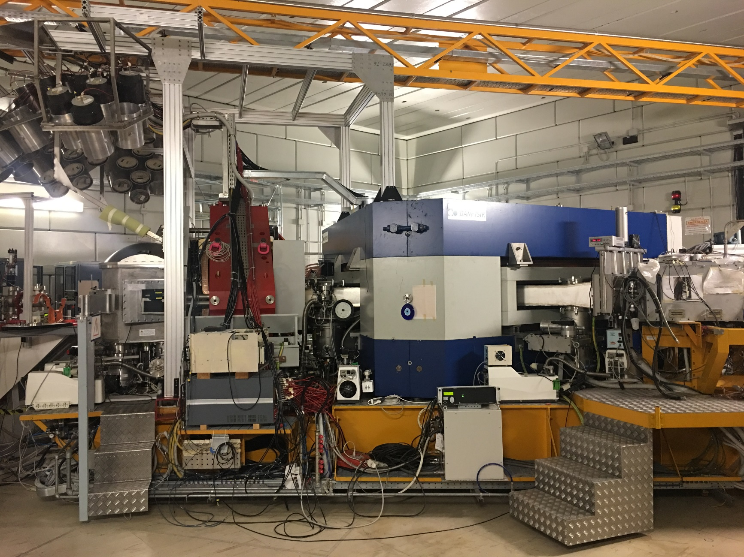
Lo spettrometro magnetico MAGNEX
Rivelatori di neutroni
Quadrupolo
Dipolo
Rivelatori
Fascio di ioni accelerati dal ciclotrone
Camera di scattering
Notes:
Manuela

Slide 27
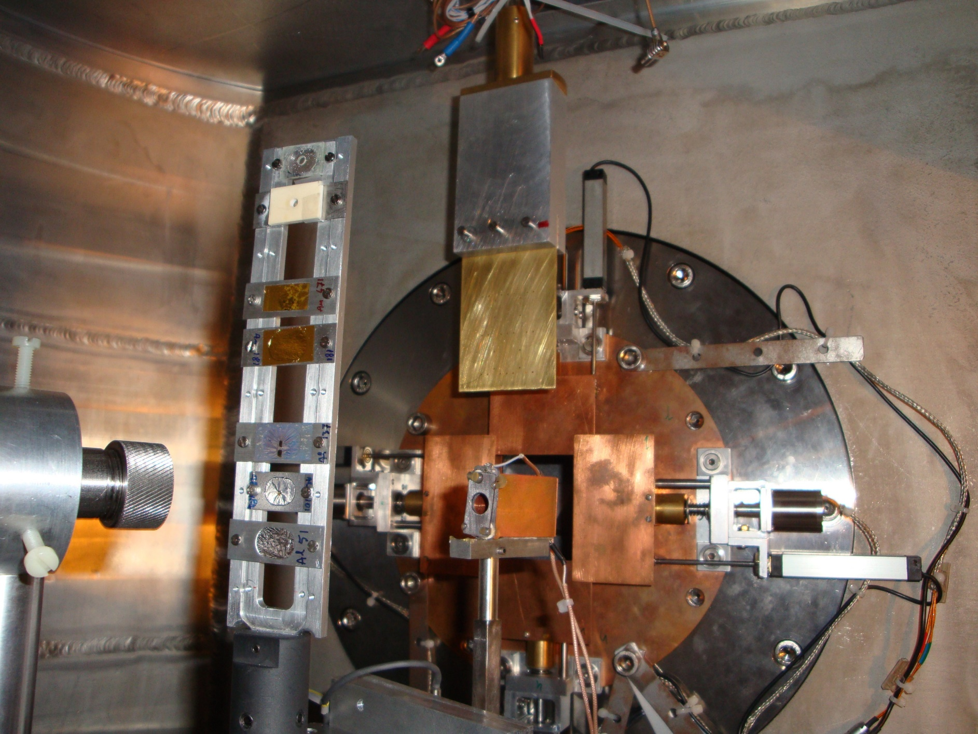
Camera di scattering
Bersagli
Ingresso del quadrupolo
Notes:
Diana

Slide 28
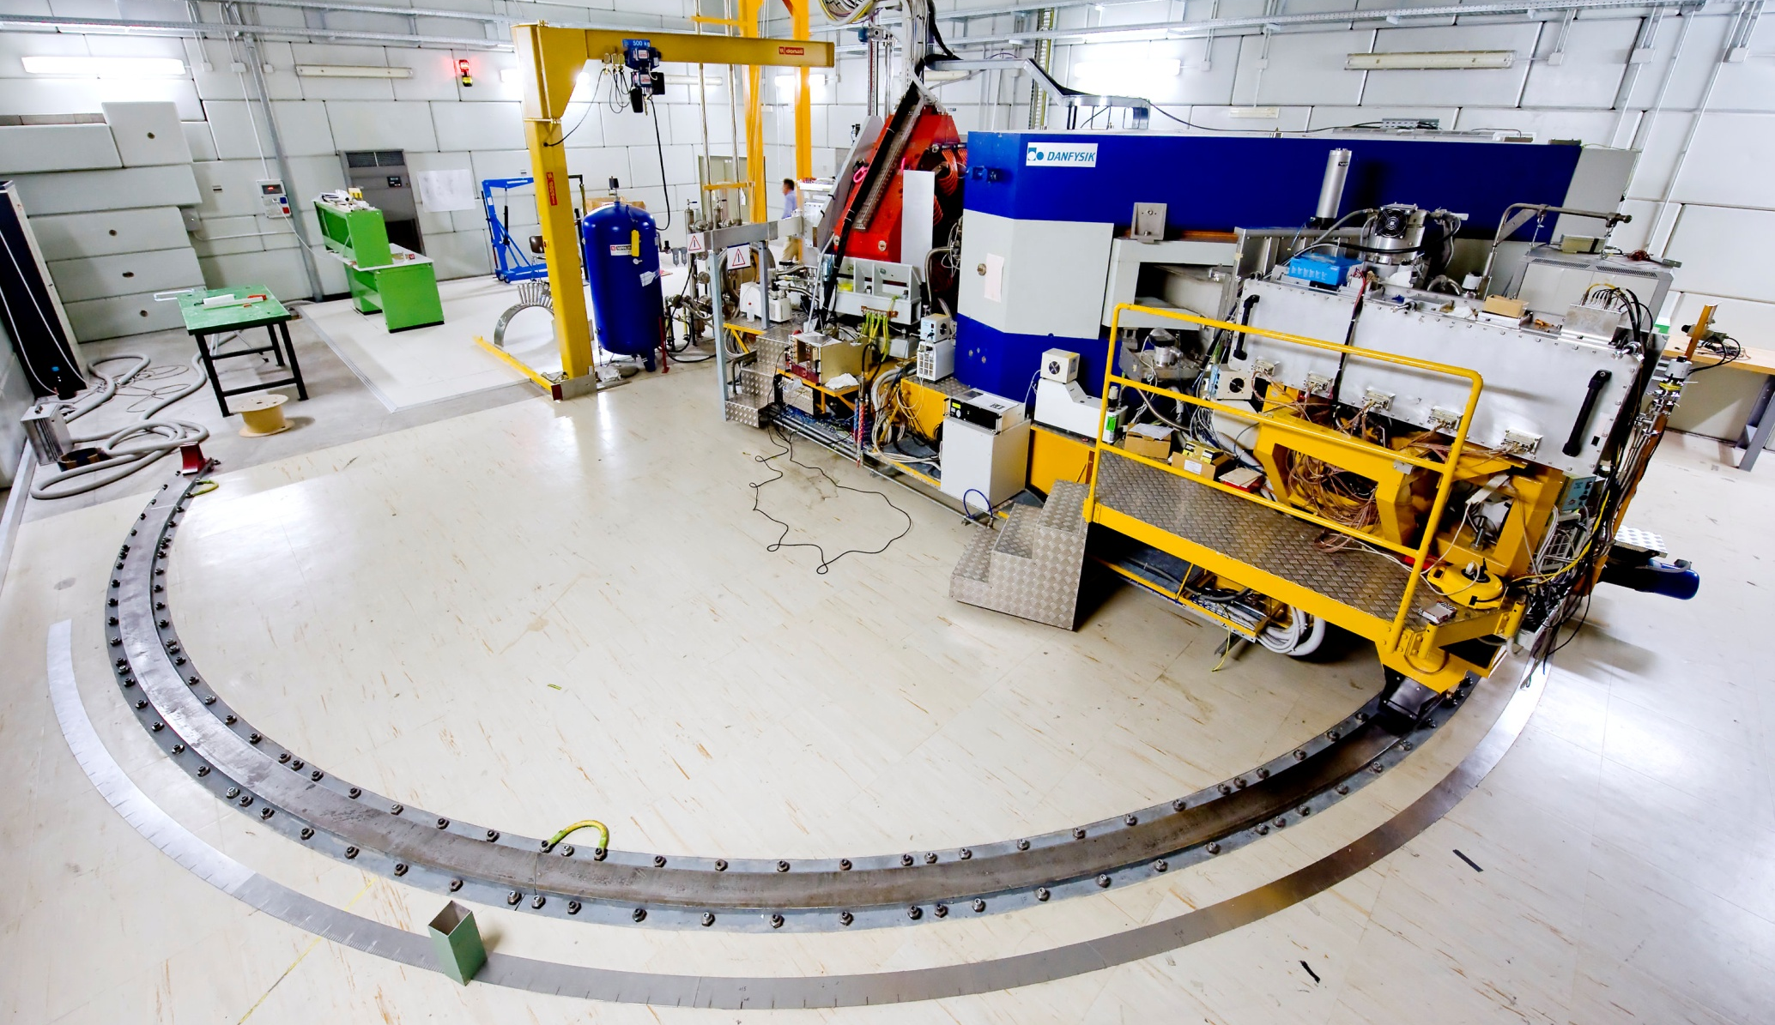
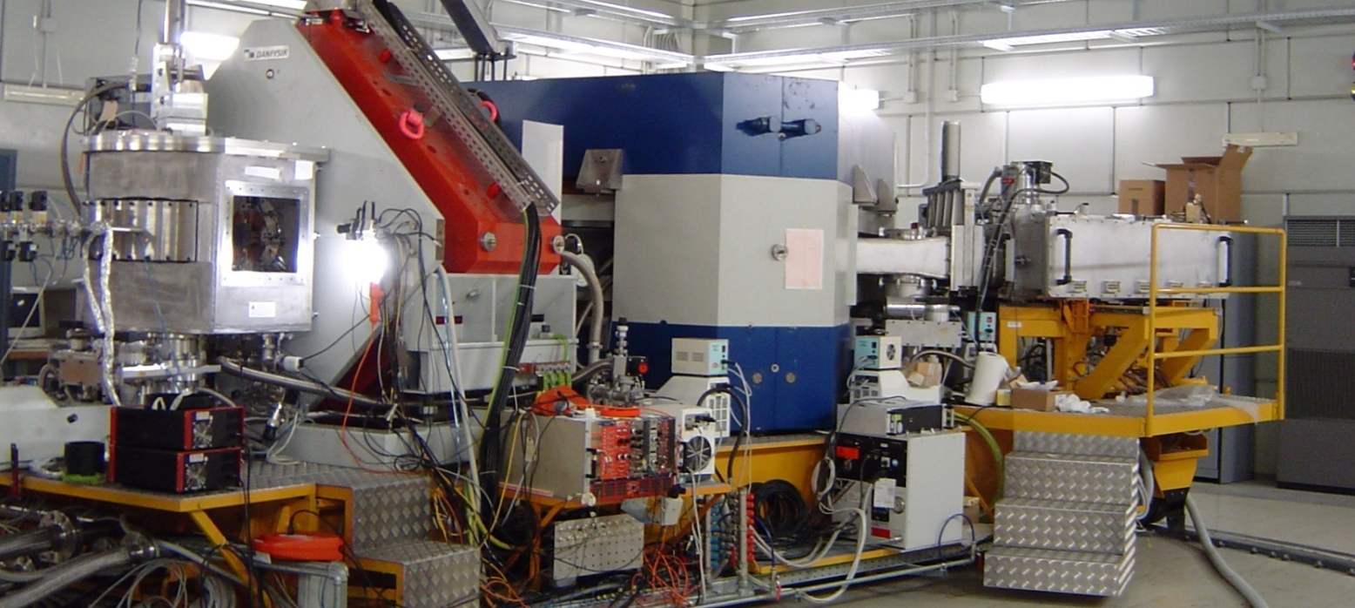
Lo spettrometro magnetico MAGNEX

Slide 29
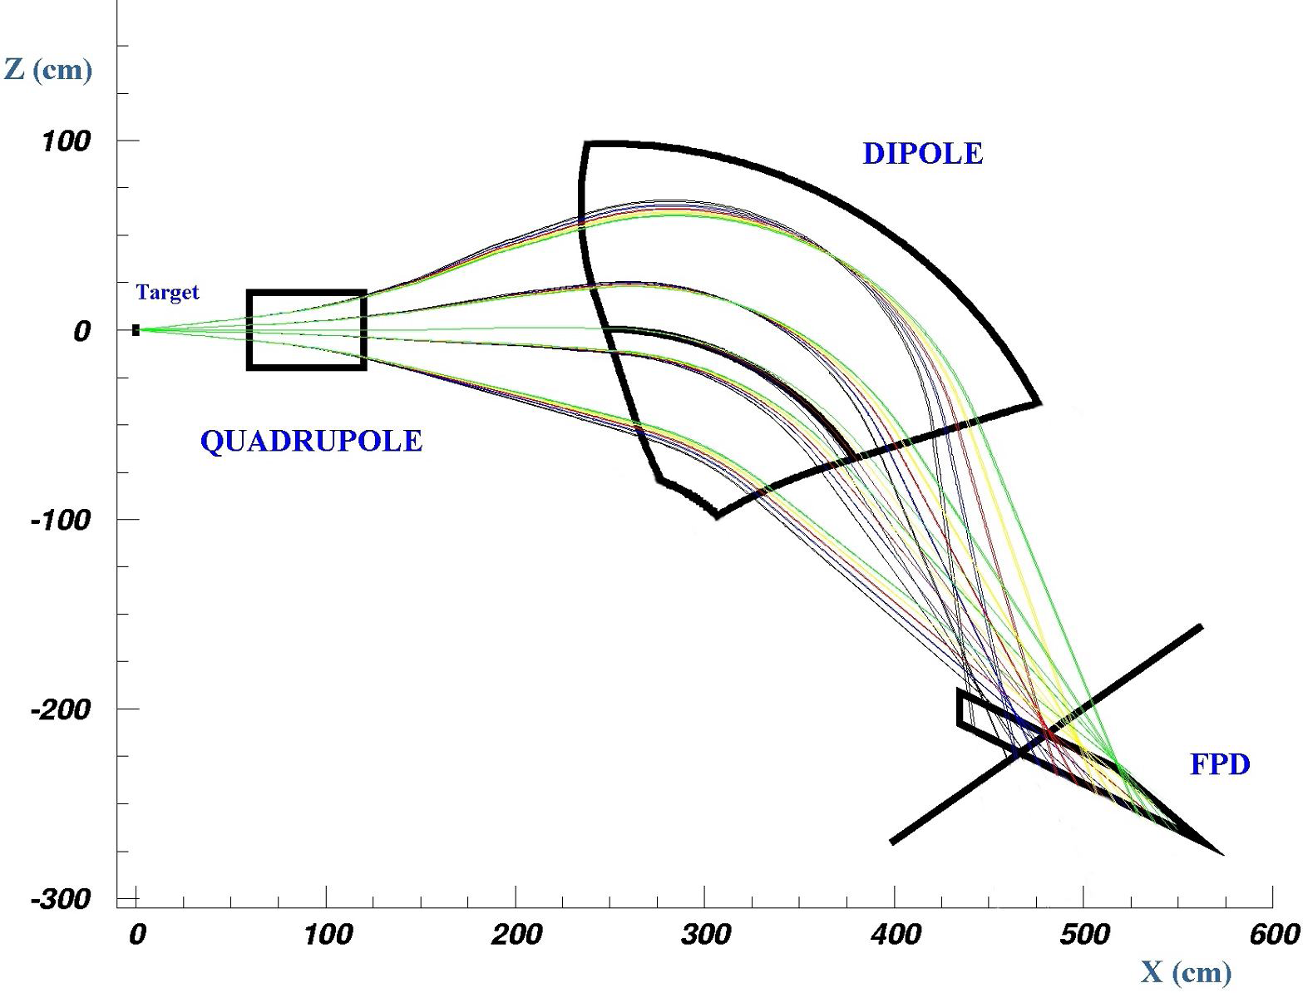

Lo spettrometro magnetico MAGNEX
Lo studio del moto delle particelle cariche attraverso un campo magnetico è una delle tecniche per esplorare la struttura microscopica della materia
DIPOLO
Fascio
Bersaglio
QUADRUPOLO
Spettrometria magnetica:
Usare campi magnetici statici per studiare il mondo microscopico
Forza di Lorentz
$$\vec{F}=q \vec{v}∧ \vec{B}$$
RIVELATORE

Slide 30
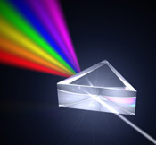
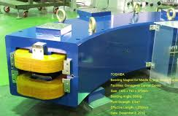
Come funziona uno spettrometro magnetico?
Analogia con la Luce
Prisma
Dipolo magnetico
high p/q
low frequency
light ray
high frequency
Ion beam
low p/q
La deflessione dipende dalla frequenza della luce
La deflessione dipende dal rapporto p/q (rigidità magnetica)
Elementi dispersivi: separano frequenze o p/q in posizioni diverse nello spazio

Slide 31
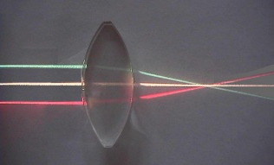
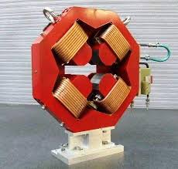
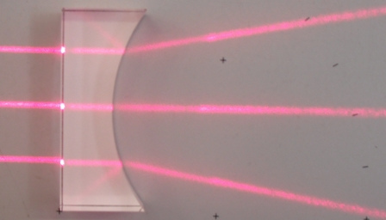
Come funziona uno spettrometro magnetico?
Analogia con la Luce
Lenti convergenti e divergenti
Quadrupolo magnetico
Raggio di luce
fuoco
Punyo oggetto
fuoco
Fascio di ioni
orizzontale
Raggio di luce
fuoco
Punto oggetto
Fascio di ioni
verticale
Elementi focalizzanti
Per concentrare l’intensità
Notes:
The image is virtual and is located between the object point and the lens

Slide 32

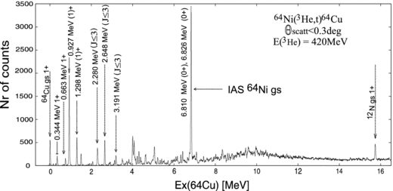
Come funziona uno spettrometro magnetico?
Spettrometro di luce
prisma
lente
fuoco
sorgente
il fuoco dipende dalla frequenza
Spettrometro magnetico
dipolo
quadrupolo
sorgente
fuoco
il fuoco dipende da p/q

Slide 33
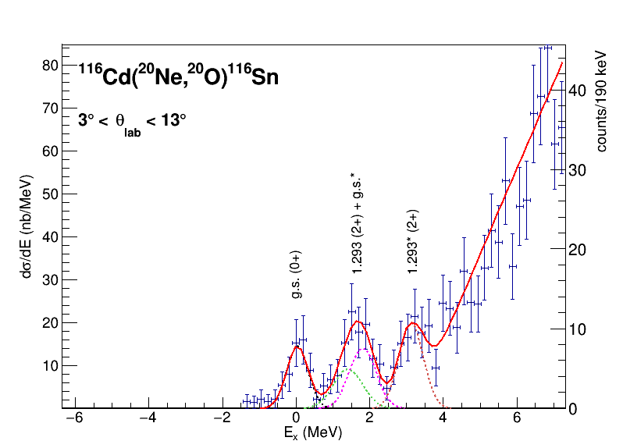
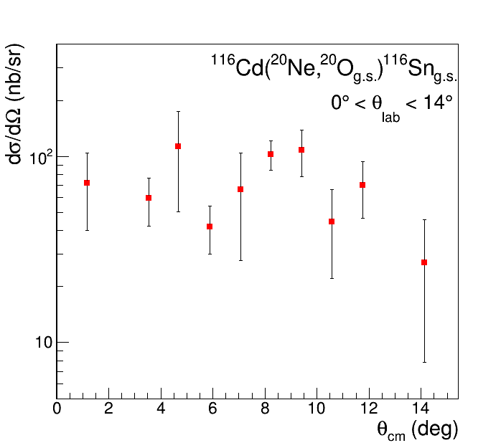
Reazione di Doppio Scambio di Carica
Reazione DCE ¹¹⁶Cd(²⁰Ne,²⁰O)¹¹⁶Sn
¹¹⁶Sn | ¹¹⁷Sn | ¹¹⁸Sn
¹¹⁵In | ¹¹⁶In | ¹¹⁷In
¹¹⁴Cd | ¹¹⁵Cd | ¹¹⁶Cd
^{* 20}O excitation at 1.673 MeV (2⁺)
Z
(²⁰Ne,²⁰O)
N
σ_{g.s.→g.s.} =12 ± 2 nb
Riusciamo a misurare la transizione analoga a quella del doppio decadimento beta (g.s. to g.s.)

Slide 34
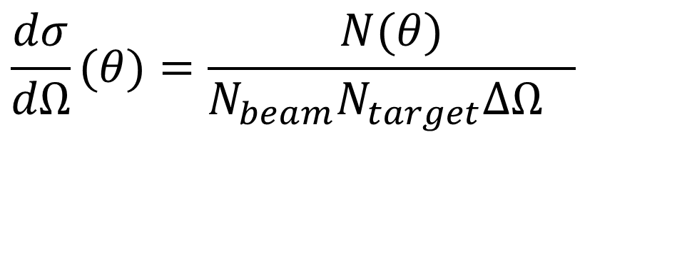
La sezione d’urto
$$\frac{dσ}{dΩ}(θ)=\frac{N(θ)}{N_{beam}N_{target}ΔΩ_{}}$$
N(θ) numero di conteggi all’angolo θ
N_{beam} numero ioni incidenti
N_{target} numero ioni bersaglio per unità di superficie (1/cm²)
ΔΩ porzione di angolo solido coperto dal rivelatore
Il raggio di un nucleo leggero è dell’ordine di r = 10⁻¹² cm e quindi la sua sezione è σ = πr² ∼ 3 · 10⁻²⁴ cm² ∼3 barn.
La sezione d’urto di un barn corrisponde alla probabilità di cattura da parte di un disco perfettamente assorbente di dimensioni nucleari. Il barn corrisponde a una sezione d’urto particolarmente grande.
Aumentare il numero di ioni incidenti
(fasci intensi dal Cs dopo l’upgrade)
Sezioni d’urto molto basse
(nb = 10⁻³³ cm²)

Slide 35
Altri casi di fisica da studiare con i fasci intensi dopo l’upgrade

Slide 36
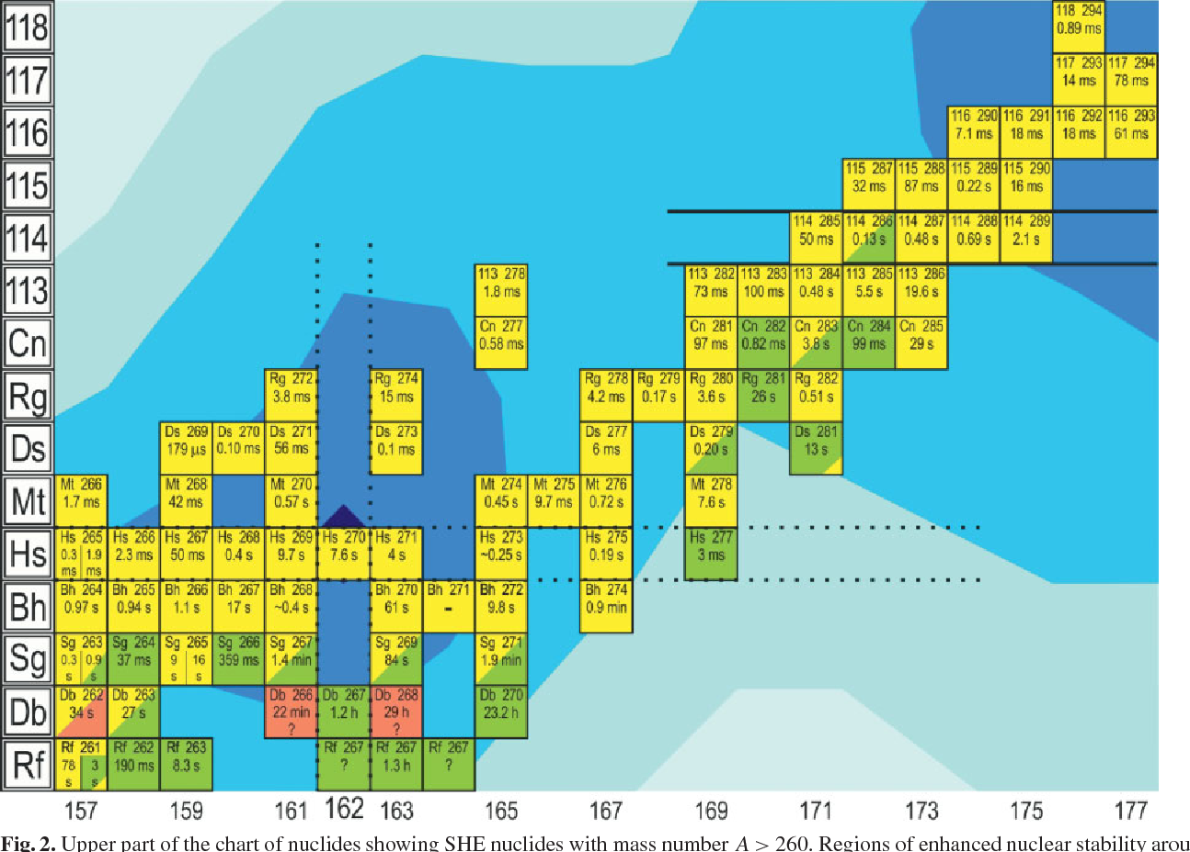
Nuclei Superpesanti
In corrispondenza della chiusura della guscio nucleare con 114 protoni e 184 neutroni (nuclidi doppi magici) dovrebbe ricomparire un nuclide stabile

Slide 37


Produzione di nuclei Superpesanti
Fasci stabili
Reazioni a 2 corpi per sintetizzare elementi super-pesante
Metodo alternativo al processo di fusione-evaporazione
Spettri di energia di particelle α emesse a 0° misurate da uno spettrometro magnetico
⁴⁰Ar + ²³²Th → ²⁶⁸Sg+α
Metodo sperimentale
Bassa sezione d’urto (μb)
Fascio CS ⁶⁶Zn
Energia sopra la barriera Coulombiana
Spettrometro MAGNEX per rivelare a 0° sia la particella α che il SHE in coincidenza
Test di fattibilità già realizzato sulla reazione ⁶⁶Zn + ²³²Th @ 370 MeV per la produzione dell’²⁹⁴Og (Z = 118 N = 176)
⁴⁸Ca+²³⁸U → ²⁸²Ds + α
KL
KL Limite Cinematico:
energia massima di una particella α a 0° in un processo a 2 corpi in cui non si eccitano i prodotti di reazione
KL
C. Borcea et al., Nucl. Phys. A 351 (1981), 312-320
C. Borcea et al., Proceedings of the International Symposium on Exotic Nuclei 2016, Kazan, Russia
Notes:
energy spectra of alpha particles emitted at zero degree in heavy ion induced reactions at energies slightly above the Coulomb barrier exhibit an exponential fall that extends up to the so-called kinematic limit. The kinematic limit (KL) is the maximum energy an alpha particle may have in the given colinear configuration of a two-body process, the reaction products emerging unexcited. 294Og

Slide 38



Multirivelatore CHIMERA
Fasci FRAISE
CHIMERA
Charge Heavy Ion Mass and Energy Resolving Array
Clustering esotico
fascio
Misure in coincidenza dei frammenti di break-up con CHIMERA
30°
Fascio ¹⁶C @ 49.5 MeV/u su target CH₂
target
1°
Già osservata una indicazione della presenza di una risonanza nel ¹⁶C ma bisogna aumentare la statistica
Granularità | 1192 telescopi Si (300μm) + CsI(Tl)
Geometria | ANELLI: 688 telescopi 100-350 cm SFERA: 504 telescopI 40 cm
Copertura angulare | ANELLI: 1°< θ < 30° SFERA: 30°< θ < 176° 94% di 4π
D. Dell’Aquila et al., PRC 93 024611 (2016)
¹⁴Be and ¹⁶C beams
CHIRONE group
Notes:
Studiare i canali di decadimento associati alla decomposizione in clusters a seguito di break-up coulombiano alle energie di Fermi. A tale scopo si utilizza l’interazione di un fascio di nuclei radioattivi con un bersaglio leggero, come ad esempio il ¹²C

Slide 39


Influenza dell’isospin sulla dinamica della reazione
Collisioni tra ioni pesanti con diverse asimmetrie neutroni-protoni per studiare l’equazione di stato della materia nucleare asimmetrica
Fasci FRAISE
Effetti dell’energia di simmetria e del contenuto di isospin
Produzione di frammenti di massa intermedia e loro composizione isotopica
Competizione tra meccanismi di reazione: reazioni binarie vs. fusione incompleta
Dinamica
Statistica
E. De Filippo et al., PRC 86 014610 (2012)
⁶⁸Ni beam
³⁴Ar and ⁴⁶Ar beams
F. Amorini et al., PRL 102, 112701 (2009)
Uso dei nuclei esotici come lente di ingrandimento
CHIRONE group
Notes:
l’EOS cerca di stabilire la relazione funzionale fra Energia di legame della materia nucleare, densità, temperatura e asimmetria di Isospin. Importante è il contributo all’EOS originato dall’asimmetria di Isospin.
Figura di sinistra: In figura è mostrato il valor medio di N/Z, in funzione del numero atomico Z, per gli IMFs provenienti da emissione dinamica-frammentazione del neck (cerchi neri) e emissione statistica-sequenziale (quadrati rossi).
Gli IMF (frammenti di massa intermedia) emessi nella frammentazione del neck (processo veloce e dinamico) risultano essere più ricchi di neutroni di quelli emessi a tempi più lunghi tramite emissione statistica dal PLF a causa dell’azione dell'energia di simmetria. Nel pannello di destra il valor medio di N/Z per i frammenti emessi dinamicamente è confrontato con due calcoli con parametrizzazioni asy-stiff e asy-soft. L’accordo dei dati con la prima soluzione è evidente. Utilizzare un nucleo esotico quale il ⁶⁸Ni permette di avere un aumento di un fattore 2 del peso dell'energia di simmetria, a parità di tutti gli altri ingredienti.
Figura di destra: Correlazione tra la massa e la velocità del frammento più pesante a seguito della collisione. Per studiare la competizione fra reazioni binarie e di fusione incompleta.
Reazioni binarie: risultanti in una coppia di frammenti che trasportano quasi tutta la massa del sistema collidente
Reazioni di fusione incompleta: presenza di un grosso residuo a velocità vicina a quella del centro di massa della reazione
Fusione incompleta più probabile al crescere del contenuto di isospin.
Si è investigato il ruolo giocato dall’energia di simmetria nella competizione tra tali meccanismi di reazione.
La disponibilità di proiettili ancora più ricchi di neutroni quali ⁴⁶Ar o molto ricchi in protoni, quali ³⁴Ar permetterebbe di estendere questi studi verso regioni ancora più estreme, in termine sia di valori di Isospin (sistemi composti attorno o oltre la neutron drip-line) che di effetti coulombiani (sistemi composti oltre la proton drip-line).
In questo tipo di esperimenti la notevole asimmetria di Isopin dei nuclei esotici agirà come lente di ingrandimento, consentendo di amplificare gli effetti dovuti all'allergia di simmetria.
L'utilizzo di fasci esotici altamente asimmetrici in Isopin metterebbe a disposizione degli sperimentatori delle potentissime sonde per studiare meglio questi effetti, estendendoli ancora di più verso sistemi composti sempre più esotici.

Slide 40


